Slide 1
中国近现代史纲要

Slide 2

关于教材
《中国近现代史纲要》
思维导图，脉络明晰
知识考点，重点分析
历年真题，深度解析
考场演兵，巩固练习

Slide 3


尚德机构“尚考通”权威教材
1.教材概述
尚德机构学术中心教学、教研名师倾力之作——“尚考通”系列教材书籍
2018年9月问市的四本教材为：《中国近现代史纲要》《思想道德修养与法律基础》《毛泽东思想和中国特色社会主义理论体系概论》《马克思主义基本原理概论》。

Slide 4
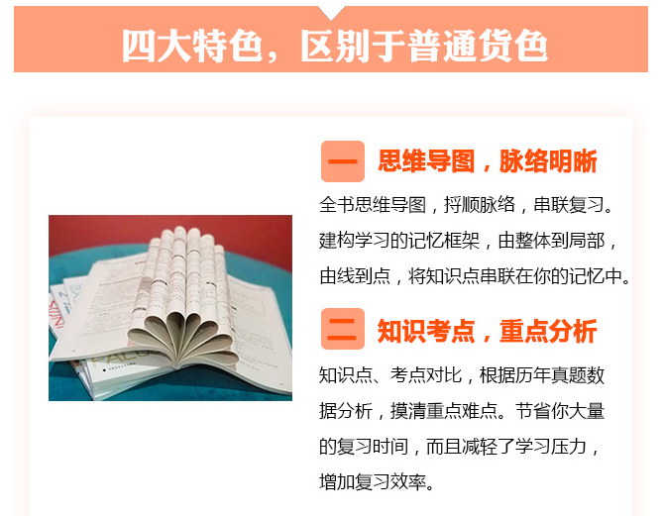
2.教材卖点二

Slide 5
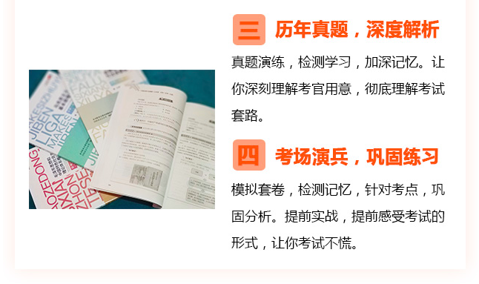
2.教材卖点三

Slide 6





2.教材卖点四
尚德官方公共课教材均配有全套视频解析与精选习题
以及名师直播讲解课程

Slide 7
新文化运动与思想解放的潮流
第一节：
新文化运动与五四运动
运动发展
五四运动
运动意义
开天辟地的大事变
第二节：
马克思主义传播与中国共产党诞生
第三节：
国共合作与国民革命

Slide 8
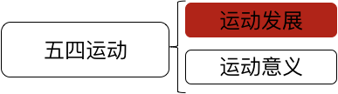
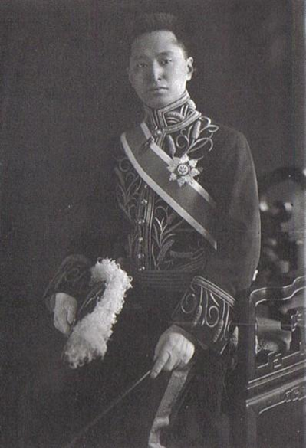
第一节 新文化运动与五四运动
4.1.3.2五四运动的历史特点和历史意义
直接导火线
1919年1月巴黎和会上中国外交的失败
1919年1月巴黎和会“二十一条”
Notes:
顾维钧
1919和1921年作为中国代表团成员出席巴黎和会和华盛顿会议。在巴黎和会上，就山东的主权问题据理力争，以出色的辩论才能阐述中国对山东有不容争辩的主权，为维护中华民族的权益作出了贡献。

Slide 9

第一节 新文化运动与五四运动
4.1.3.2五四运动的历史特点和历史意义
高潮
开始
6月5日起，上海工人罢工。
中国工人阶级
开始以独立姿态
登上历史舞台
1919年5月4日
北京大学生在天安门游行示威，五四运动爆发。
学生行动被北洋军阀政府镇压
胜利
6月10日，释放学生
6月28日中国代表没有出席巴黎和约签字仪式。
知识点详解见
尚德教材65页
Notes:
模板来自于 http://docer.wps.cn
北京大学生在天安门游行示威，学生行动被北洋军阀政府镇压
接着商人罢市、学生罢课。这场反帝爱国运动扩展到20多个省区、100 多个城市。
6月10日，北洋军阀政府释放被捕学生，罢免曹汝霖、章宗祥、陆宗舆。6月28日中国代表没有出席巴黎和约签字仪式。

Slide 10
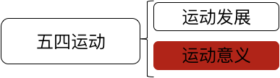

第一节 新文化运动与五四运动
4.1.3.2五四运动的历史特点和历史意义
五四运动的历史意义
1.群众：青年学生是先锋，工人阶级第一次独立登上政治舞台，成为主力军。
2.思想：促进了马克思主义在中国的广泛传播。
3.彻底：中国近代史上一次彻底的反帝反封建的革命运动。
4.开始：是中国新民主主义革命的伟大开端。
群众思想彻底开始
知识点详解见
尚德教材65页
Notes:
，表现了反帝反封建的彻底性
真正的群众性革命运动。
五四运动后，无产阶级成为中国民族民主革命的领导者

Slide 11
第一节 新文化运动与五四运动
4.1.3.2五四运动的历史特点和历史意义
五四运动的历史意义
是先锋， 第一次独立登上政治舞台，成为主力军。
促进了 在中国的广泛传播。
中国近代史上一次 反帝反封建的革命运动。
是中国 的伟大开端。
群众思想彻底开始
知识点详解见
尚德教材65页
Notes:
，表现了反帝反封建的彻底性
真正的群众性革命运动。
五四运动后，无产阶级成为中国民族民主革命的领导者

Slide 12
第一节 新文化运动与五四运动
4.1.3.2五四运动的历史特点和历史意义
五四运动的历史意义
青年学生是先锋，工人阶级第一次独立登上政治舞台，成为主力军。
促进了马克思主义在中国的广泛传播。
中国近代史上一次彻底的反帝反封建的革命运动。
是中国新民主主义革命的伟大开端。
群众思想彻底开始
知识点详解见
尚德教材65页
Notes:
，表现了反帝反封建的彻底性
真正的群众性革命运动。
五四运动后，无产阶级成为中国民族民主革命的领导者

Slide 13
练一练
1.五四运动的直接导火线是（ ）
A.俄国十月革命的影响
B.中国工人阶级和民族资产阶级力量的壮大
C.巴黎和会上中国外交的失败
D.新文化运动掀起的思想解放潮流的推动

Slide 14
练一练
1.五四运动的直接导火线是（ C ）
A.俄国十月革命的影响
B.中国工人阶级和民族资产阶级力量的壮大
C.巴黎和会上中国外交的失败
D.新文化运动掀起的思想解放潮流的推动

Slide 15
练一练
2.下列关于五四运动特点和意义的叙述不正确的是（ ）
A.五四运动是中国近代史上一次彻底反帝反封建的革命运动
B.工人阶级在运动后期发挥了主力军作用
C.五四运动促进了马克思主义同工人运动的结合
D.五四运动是中国社会主义革命的开端

Slide 16
练一练
2.下列关于五四运动特点和意义的叙述不正确的是（ D ）
A.五四运动是中国近代史上一次彻底反帝反封建的革命运动
B.工人阶级在运动后期发挥了主力军作用
C.五四运动促进了马克思主义同工人运动的结合
D.五四运动是中国社会主义革命的开端

Slide 17
第一节：
新文化运动与五四运动
早期马克思主义思想运动
开天辟地的大事变
第二节：
马克思主义传播与中国共产党诞生
共产党诞生
反帝反封纲领制定与工农运动
第三节：
国共合作与国民革命

Slide 18
第一节：
新文化运动与五四运动
早期马克思主义的传播
早期马克思主义思想运动
开天辟地的大事变
第二节：
马克思主义传播与中国共产党诞生
研究马克思主义的特点
共产党诞生
反帝反封纲领制定与工农运动
第三节：
国共合作与国民革命

Slide 19
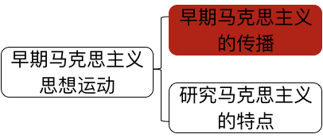

第二节 马克思主义传播与中国共产党的诞生
4.2.1中国早期马克思主义思想运动
早期马克思主义传播：先驱——作品——社团
先驱 早期宣传马克思主义的老中青三代：
老：一部分原同盟会员、辛亥革命时期的活动家（董必武、吴玉章、林伯渠等）
中：五四运动前的新文化运动的精神领袖（陈独秀、李大钊）
李大钊《我的马克思主义观》、陈独秀《谈政治》
青：五四运动中的左翼骨干（毛泽东、周恩来、杨匏安、蔡和森等）
杨匏安《马克思主义》（科学的社会主义）
知识点详解见
尚德教材69页
Notes:
（一）早期宣传马克思主义的三类人(老中青三代)：
1、五四运动前的新文化运动的精神领袖（陈独秀、李大钊）
李大钊《我的马克思主义观》、陈独秀《谈政治》
2、五四运动中的左翼骨干（毛泽东、周恩来、杨匏安、蔡和森等）
杨匏安《马克思主义》（科学的社会主义）
3、一部分原同盟会员、辛亥革命时期的活动家（董必武、吴玉章、林伯渠等）
新民学会、互助社、觉悟社等

Slide 20
第二节 马克思主义传播与中国共产党的诞生
4.2.1中国早期马克思主义思想运动
早期马克思主义传播： 先驱——作品——社团
作品 马克思主义著作的翻译和出版：
陈望道第一个翻译出《共产党宣言》。
社团 学习、研究和宣传马克思主义的社团纷纷涌现：
李大钊（北京）：马克思学说研究会《我的马克思主义观》
陈独秀（上海）：马克思主义研究会 《谈政治》
Notes:
（一）早期宣传马克思主义的三类人(老中青三代)：
1、五四运动前的新文化运动的精神领袖（陈独秀、李大钊）
李大钊《我的马克思主义观》、陈独秀《谈政治》
2、五四运动中的左翼骨干（毛泽东、周恩来、杨匏安、蔡和森等）
杨匏安《马克思主义》（科学的社会主义）
3、一部分原同盟会员、辛亥革命时期的活动家（董必武、吴玉章、林伯渠等）
新民学会、互助社、觉悟社等

Slide 21
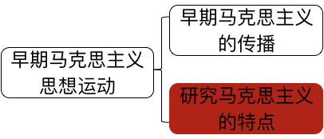
第二节 马克思主义传播与中国共产党的诞生
早期研究、传播马克思主义思想运动的特点
群众：
理论：
联系实际：
Notes:
明确地同第二国际的社会民主主义划清界限，

Slide 22
第二节 马克思主义传播与中国共产党的诞生
早期研究、传播马克思主义思想运动的特点
群众：开始提出知识分子应当同劳动群众相结合的思想。
理论：重视对马克思主义基本理论的学习， 坚持了马克思主义的革命原则和正确方向
联系实际：注意从中国实际出发，初步形成了马克思主义应当与中国实际相结合的思想
Notes:
明确地同第二国际的社会民主主义划清界限，

Slide 23
练一练
1.《共产党宣言》第一个中文全译本的译者是（ ）
A. 李大钊
B. 陈独秀
C. 毛泽东
D. 陈望道

Slide 24
练一练
1.《共产党宣言》第一个中文全译本的译者是（ D ）
A. 李大钊
B. 陈独秀
C. 毛泽东
D. 陈望道

Slide 25
练一练
2.以下不属于早期马克思主义思想运动的特点是（ ）
A. 重视对马克思主义基本理论的学习
B. 注意从中国的实际出发
C. 开始提出知识分子应当忠于民众，到民间去
D. 走有中国特色的社会主义革命道路

Slide 26
练一练
2.以下不属于早期马克思主义思想运动的特点是（ D ）
A. 重视对马克思主义基本理论的学习
B. 注意从中国的实际出发
C. 开始提出知识分子应当忠于民众，到民间去
D. 走有中国特色的社会主义革命道路

Slide 27
第一节：
新文化运动与五四运动
早期马克思主义思想运动
早期活动
开天辟地的大事变
第二节：
马克思主义传播与中国共产党诞生
共产党诞生
中共一大召开
反帝反封纲领制定与工农运动
第三节：
国共合作与国民革命

Slide 28
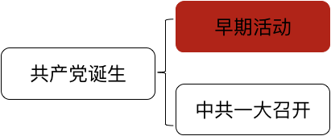

第二节 马克思主义传播与中国共产党的诞生
4.2.2.1中国共产党的早期组织及其活动
早期活动
1920年2月，“南陈北李，相约建党”：陈独秀（上海）、李大钊（北京）
1920年11月,李中主持成立共产党早期组织的第一个产业工会—上海机器工会。
知识点详解见
尚德教材71页
Notes:
成立一个组织专门宣传马克思主义，并且把马克思主义运用到中国的自救中

Slide 29
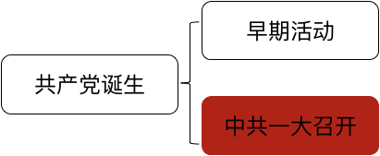
第二节 马克思主义传播与中国共产党的诞生
4.2.2.3中国共产党成立的历史特点和意义
1921年7月23日，中国共产党第一次全国代表大会在上海召开，宣告中国共产党的成立。
知识点详解见
尚德教材71页

Slide 30

第二节 马克思主义传播与中国共产党的诞生
4.2.2.3中国共产党成立的历史特点和意义
中国共产党成立的历史意义
（1）领导：
（2）思想：
（3）世界：

Slide 31
第二节 马克思主义传播与中国共产党的诞生
4.2.2.3中国共产党成立的历史特点和意义
中国共产党成立的历史意义
（1）领导：它标志着中国革命终于有了一个坚强的领导核心。
（2）思想：中国革命从此有了一个科学的指导思想。
（3）世界：沟通中国革命与世界革命的联系，同世界无产阶级社会革命运动相联结成为其一部分。
领导思想世界级

Slide 32
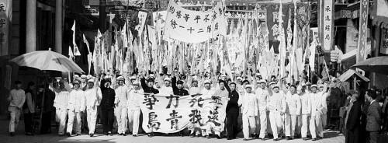
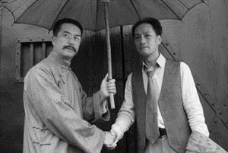
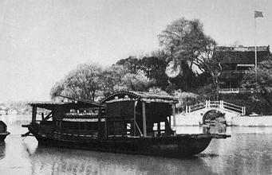
第二节 马克思主义传播与中国共产党的诞生
1
2
3
4
第一步
时代背景
新文化运动
第二步
群众基础
五四运动
第三步
组织基础
南陈北李，相约建党
第四步
会议召开
中共一大

Slide 33
练一练
1.1920年11月，中国共产党早期组织领导建立的第一个产业工会是（ ）
A.上海机器工会
B.上海印刷工会
C.上海纺织工会
D.中华全国总工会

Slide 34
练一练
1.1920年11月，中国共产党早期组织领导建立的第一个产业工会是（ A ）
A.上海机器工会
B.上海印刷工会
C.上海纺织工会
D.中华全国总工会

Slide 35
练一练
2.1920年，陈独秀等人建立的中国共产党早期组织是（ ）
A.上海共产主义小组
B.北京共产主义小组
C.武汉共产主义小组
D.广州共产主义小组

Slide 36
练一练
2.1920年，陈独秀等人建立的中国共产党早期组织是（ A ）
A.上海共产主义小组
B.北京共产主义小组
C.武汉共产主义小组
D.广州共产主义小组

Slide 37
练一练
3.下列关于中国共产党成立的历史意义的相关表述，错误的是（ ）
A.它标志着中国革命终于有了一个坚强的领导核心
B.中国革命从此有了一个科学的指导思想
C.它是马克思主义和资产阶级革命运动相结合的产物
D.沟通了中国革命与世界革命的联系

Slide 38
练一练
3.下列关于中国共产党成立的历史意义的相关表述，错误的是（ C ）
A.它标志着中国革命终于有了一个坚强的领导核心
B.中国革命从此有了一个科学的指导思想
C.它是马克思主义和资产阶级革命运动相结合的产物
D.沟通了中国革命与世界革命的联系

Slide 39
第一节：
新文化运动与五四运动
早期马克思主义思想运动
开天辟地的大事变
第二节：
马克思主义传播与中国共产党诞生
共产党诞生
中国二大召开
反帝反封纲领制定与工农运动
工农运动开展
第三节：
国共合作与国民革命

Slide 40
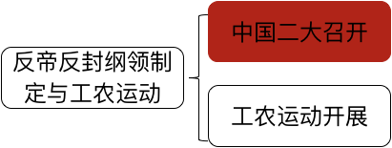
第二节 马克思主义传播与中国共产党的诞生
中共二大召开
1922年7月 ，中共二大在上海召开，大会明确提出了彻底的反帝反封建的革命纲领。
分清敌友

Slide 41
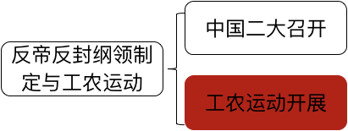
第二节 马克思主义传播与中国共产党的诞生
4.2.3.2发动工农群众开展革命斗争
工人运动方面：
香港海员罢工——中国第一个工人运动的高潮的起点
京汉铁路工人罢工——中国工人运动第一次高潮的终点
农民运动方面
1921年9月，沈定一等在浙江省萧山县衙前村成立了第一个农民协会，反抗地主压迫与剥削的斗争。
水里来火里去
知识点详解见
尚德教材74页

Slide 42
练一练
1.中国共产党第一次明确提出反帝反封建民主革命纲领的会议是（ ）
A．中共一大
B．中共二大
C．中共三大
D．中共四大
Notes:
论述题多

Slide 43
练一练
1.中国共产党第一次明确提出反帝反封建民主革命纲领的会议是（ B ）
A．中共一大
B．中共二大
C．中共三大
D．中共四大
Notes:
论述题多

Slide 44
练一练
2.下列不属于中国新民主主义革命的重要任务的是（ ）
A. 反对帝国主义
B. 反对封建主义
C. 反对民族资本主义
D. 反对官僚资本主义
Notes:
论述题多

Slide 45
练一练
2.下列不属于中国新民主主义革命的重要任务的是（ C ）
A. 反对帝国主义
B. 反对封建主义
C. 反对民族资本主义
D. 反对官僚资本主义
Notes:
论述题多

Slide 46
练一练
3.1921年9月沈定一等在浙江省萧山县衙前村成立了第一个（ ）
A. 工农革命军
B. 总农会
C. 农民协会
D. 贫农团

Slide 47
练一练
3.1921年9月沈定一等在浙江省萧山县衙前村成立了第一个（ C ）
A. 工农革命军
B. 总农会
C. 农民协会
D. 贫农团

Slide 48
第一节：
新文化运动与五四运动
第二节：
马克思主义传播与中国共产党诞生
开天辟地的大事变
国共合作形成与
国民革命兴起
第三节：
国共合作与国民革命
北伐战争顺利开展
国共合作破裂与
国民革命失败

Slide 49
第一节：
新文化运动与五四运动
第二节：
马克思主义传播与中国共产党诞生
开天辟地的大事变
第一次国共合作的形成
国共合作形成与
国民革命兴起
国民革命兴起
第三节：
国共合作与国民革命
北伐战争顺利开展
国共合作破裂与
国民革命失败

Slide 50
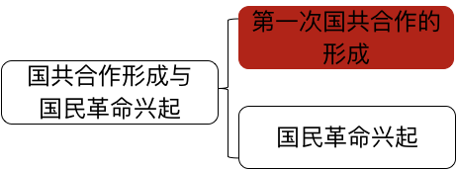
第三节 国共合作与国民革命
4.3.1.1第一次国共合作的形成
国民党促成国共合作的努力：
1923年1月26日，孙中山同苏俄政府代表越飞发表《孙文越飞宣言》，正式确立联俄政策。
中国共产党促成国共合作的努力
1923年6月中共三大召开，会议决定全体共产党员以个人名义加入国民党。
1924年1月 国民党一大（标志着以第一次国共合作为基础的革命统一战线形成）
合作的政治基础：以三大政策（联俄、联共、扶助农工）为灵魂的新三民主义。

Slide 51
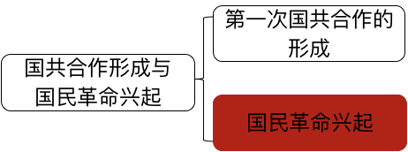
第三节 国共合作与国民革命
4.3.1.1第一次国共合作的形成
国民革命的兴起
第一阶段：黄埔军校建立
第二阶段：工农运动再次高涨（广州沙面租界工人罢工的胜利——由低潮转向高潮） 第三阶段：孙中山逝世
第四阶段：中共四大
第五阶段：工人运动高潮的兴起
五卅运动：1925年上海“五卅惨案”掀起全国反对帝国主义的民族运动浪潮。
省港大罢工（世界罢工之最）1925年6月起，在广州和香港（深圳）坚持了16个月
收回汉口、九江英租界：1926年底——1927年初
Notes:
国民党中央设立了农民部，由共产党员林伯渠任部长，彭湃任秘书长，自1924年7月起在广州开办农民运动讲习所，先后由共产党人彭湃、阮啸仙、毛泽东等主持，培养了一批农民运动的骨干力量。

Slide 52
练一练
1.第一次国共合作的政治基础是（ ）
A.三民主义
B.新三民主义
C.新民主主义
D.社会主义
知识点更多题目
练习见尚德教材78页

Slide 53
练一练
1.第一次国共合作的政治基础是（ B ）
A.三民主义
B.新三民主义
C.新民主主义
D.社会主义
知识点更多题目
练习见尚德教材78页

Slide 54
练一练
2.第一次国共合作建立后，全国范围大革命风暴兴起的标志是（ ）
A.护国战争
B.护法运动
C.北伐战争
D.五卅运动
知识点更多题目
练习见尚德教材78页

Slide 55
练一练
2.第一次国共合作建立后，全国范围大革命风暴兴起的标志是（ D ）
A.护国战争
B.护法运动
C.北伐战争
D.五卅运动
知识点更多题目
练习见尚德教材78页

Slide 56
练一练
3.第一次国共合作正式形成的标志是（ ）
A.中共杭州西湖会议的召开
B.中共“三大”的召开
C.中国国民党“一大”的召开
D.中国国民党“二大”的召开
知识点更多题目
练习见尚德教材78页

Slide 57
练一练
3.第一次国共合作正式形成的标志是（ C ）
A.中共杭州西湖会议的召开
B.中共“三大”的召开
C.中国国民党“一大”的召开
D.中国国民党“二大”的召开
知识点更多题目
练习见尚德教材78页

Slide 58
第一节：
新文化运动与五四运动
第二节：
马克思主义传播与中国共产党诞生
开天辟地的大事变
国共合作形成与
国民革命兴起
第三节：
国共合作与国民革命
北伐战争顺利开展
国共合作破裂与
国民革命失败

Slide 59
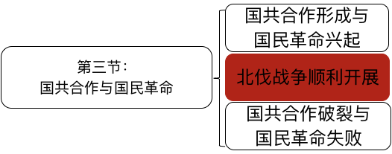
第三节 国共合作与国民革命
4.3.2.1国共合作下的北伐战争
北伐直接目标
打倒帝国主义支持下北洋军阀的统治。
北伐战略方针
首先以主力进军两湖，消灭吴佩孚；
然后引兵东向，消灭孙传芳；
最后北上解决张作霖。

Slide 60
第三节 国共合作与国民革命
4.3.2.1国共合作下的北伐战争
北伐战争胜利进军的原因
党好：共产党员和共青团员的先锋模范作用是重要原因。
人民好：反对帝国主义、反对军阀的正义的革命战争，得到了人民的大力支持。
苏联好：得到苏联政府的援助，特别是派出的军事顾问帮助北伐军制定了正确的军事战略战术。

Slide 61
练一练
1.1926年至1927年，国共合作下的北伐战争直接打击的目标是（ ）
A.英国租界
B.北洋军阀
C.清政府
D.日本租界

Slide 62
练一练
1.1926年至1927年，国共合作下的北伐战争直接打击的目标是（ B ）
A.英国租界
B.北洋军阀
C.清政府
D.日本租界

Slide 63
练一练
2.下列对北伐战争胜利进军原因表述不正确的是（ ）
A.革命统一战线的建立
B.共产党和共青团的先锋模范作用
C.北伐军得到广大工农群众的大力支持
D.北伐战争得到英国政府的多方面援助

Slide 64
练一练
2.下列对北伐战争胜利进军原因表述不正确的是（ D ）
A.革命统一战线的建立
B.共产党和共青团的先锋模范作用
C.北伐军得到广大工农群众的大力支持
D.北伐战争得到英国政府的多方面援助

Slide 65
第一节：
新文化运动与五四运动
第二节：
马克思主义传播与中国共产党诞生
开天辟地的大事变
国共合作形成与
国民革命兴起
第三节：
国共合作与国民革命
北伐战争顺利开展
国共右派发动反共政变
国共合作破裂与
国民革命失败
国民革命失败原因及意义

Slide 66
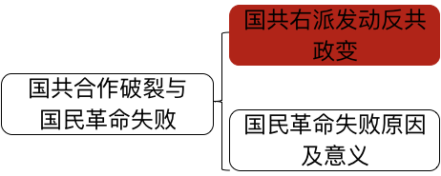
第三节 国共合作与国民革命
国民党右派发动的反共政变
1926年3月、5月，蒋介石制造中山舰事件、整理党务案件，打击共产党员和工农革命力量。
1927年4月12日，蒋介石在上海发动“四一二政变”，以“清党”名义捕杀共产党员和革命群众。
1927年7月15日，汪精卫宣布同共产党决裂，开始大屠杀（七一五政变）。
第一次国共合作全面破裂，大革命最终失败
Notes:
奉系军阀是北洋军阀主要派系之一。因首领张作霖出生在奉天故称奉系。

Slide 67
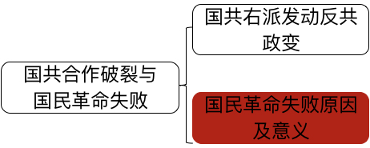
第三节 国共合作与国民革命
国民革命失败的原因
主观原因：
共产国际的错误指挥
陈独秀的右倾机会主义错误。
中国共产党处于幼年时期。
客观原因：
敌我力量悬殊；
革命统一战线内部出现剧烈分化

Slide 68

第三节 国共合作与国民革命
大革命的意义
沉重打击了帝国主义和封建主义的统治势力，实际上是迎接未来革命胜利的一次伟大的演习；
扩大了中国共产党在中国人民中的政治影响，使党经受了一次大革命的洗礼。

Slide 69
第三节 国共合作与国民革命
大革命的意义
沉重打击了 的统治势力，实际上是迎接未来革命胜利的一次伟大的演习；
扩大了 在中国人民中的政治影响。

Slide 70
第三节 国共合作与国民革命
大革命的意义
沉重打击了帝国主义和封建主义的统治势力，实际上是迎接未来革命胜利的一次伟大的演习；
扩大了中国共产党在中国人民中的政治影响。

Slide 71
练一练
1.1927年，汪精卫在武汉制造屠杀共产党员和革命群众的事变（ ）
A.中山舰事件
B.马日事变
C.四一二政变
D.七一五政变

Slide 72
练一练
1.1927年，汪精卫在武汉制造屠杀共产党员和革命群众的事变（ D ）
A.中山舰事件
B.马日事变
C.四一二政变
D.七一五政变

Slide 73
练一练
2.1927年4月12日，蒋介石发动的反共政变是（ ）
A.商团叛乱
B.暗杀廖仲恺
C.“清党”事件
D.整理党务案

Slide 74
练一练
2.1927年4月12日，蒋介石发动的反共政变是（ C ）
A.商团叛乱
B.暗杀廖仲恺
C.“清党”事件
D.整理党务案

Slide 75
练一练
3.以下不属于1924年至1927年国民革命的历史意义的是（ ）
A.沉重打击了帝国主义和封建主义的统治势力
B.中国人民的觉悟程度和组织程度有了明显的提高
C.宣传了中国共产党在民主革命阶段的纲领
D.它标志着中国革命终于有了一个坚强的领导核心

Slide 76
练一练
3.以下不属于1924年至1927年国民革命的历史意义的是（ D ）
A.沉重打击了帝国主义和封建主义的统治势力
B.中国人民的觉悟程度和组织程度有了明显的提高
C.宣传了中国共产党在民主革命阶段的纲领
D.它标志着中国革命终于有了一个坚强的领导核心
本章题目练习及历年
真题见尚德教材66页

Slide 77
新文化运动与思想解放的潮流
第一节：
新文化运动与五四运动
五四运动
早期马克思主义思想运动
开天辟地的大事变
第二节：
马克思主义传播与中国共产党诞生
共产党诞生
反帝反封纲领制定与工农运动
国共合作形成与国民革命兴起
第三节：
国共合作与国民革命
北伐战争顺利开展
国共合作破裂与国民革命失败

Slide 78
第一章：反对外国侵略的斗争
诞生背景
第二章：对国家出路的早期探索
打天下
第三章：辛亥革命
第四章：开天辟地的大事变
我党诞生
第五章：中国革命的新道路
中国近现代史纲要
第六章：中华民族的抗日战争
第七章：为创建新中国而奋斗
谋出路
第八章：社会主义基本制度的全面确立
守天下
走弯路
第九章：社会主义建设在探索中曲折发展
富强路
第十章：改革开放与现代化建设新时期
新时代
第十一章：中国特色社会主义进入新时代

Slide 79
第五章 中国革命的新道路

Slide 80
第一节：
国民党在全国的统治和中间党派的政治主张
中国革命的新道路
第二节：
中国共产党对革命道路的
艰苦探索
第三节：
中国革命在探索中曲折前进
章节详细知识点解析及
题目练习见尚德教材83页

Slide 81
第一节：
国民党在全国的统治和中间党派的政治主张
中国革命的新道路
第二节：
中国共产党对革命道路的
艰苦探索
第三节：
中国革命在探索中曲折前进

Slide 82
国民党全国政权的建立及其独裁统治
第一节：
国民党在全国的统治和中间党派的政治主张
中间党派的活动及其政治主张
中国革命的新道路
第二节：
中国共产党对革命道路的
艰苦探索
第三节：
中国革命在探索中曲折前进

Slide 83
国民党全国政权的建立及其独裁统治
第一节：
国民党在全国的统治和中间党派的政治主张
中间党派的活动及其政治主张
中国革命的新道路
第二节：
中国共产党对革命道路的艰苦探索
第三节：
中国革命在探索中曲折前进

Slide 84
政治
国民党全国政权的建立及其独裁统治
第一节：
国民党在全国的统治和中间党派的政治主张
经济
中间党派的活动及其政治主张
中国革命的新道路
第二节：
中国共产党对革命道路的艰苦探索
第三节：
中国革命在探索中曲折前进

Slide 85
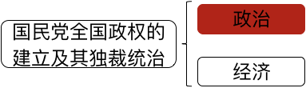
第一节 国民党在全国的统治和中间党派的政治主张
国民党全国政权的建立及其独裁统治
政治
宁汉合流
东北易帜
北洋不再
国民党在全国范围内建立了一党专政的军事独裁统治。
地主阶级、买办性的大资产阶级利益。
知识点详解
见尚德教材83页

Slide 86
政治
国民党全国政权的建立及其独裁统治
第一节：
国民党在全国的统治和中间党派的政治主张
经济
中间党派的活动及其政治主张
中国革命的新道路
第二节：
中国共产党对革命道路的艰苦探索
第三节：
中国革命在探索中曲折前进

Slide 87
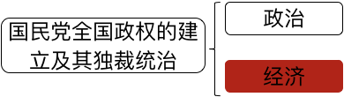


第一节 国民党在全国的统治和中间党派的政治主张
5.1.1.2国民党统治下的中国社会经济
国民党全国政权的建立及其独裁统治
经济
帝国主义
封建主义
官僚资本主义
迅速膨胀
国家垄断资本主义，“四大家族”，垄断首先从金融业开始。
控制更紧
地主经济占优势
知识点详解
见尚德教材85页
Notes:
国民党在政治文化上执行政策后，在经济上的政策，导致这个时候中国人民被三座经济大山压制
（中国银行、中央银行、交通银行、中国农民银行）
（邮政储金汇业局和中央信托局）

Slide 88
第一节 国民党在全国的统治和中间党派的政治主张
5.1.1.2国民党统治下的中国社会经济
中国民族资本主义经济的特点
（1）民族资本小：
（2）工业资本小：
（3）轻工业多：
（4）规模小：
（5）封建联系：
国民经济
民族资本
工业资本
知识点详解
见尚德教材85页
Notes:
此时也有好的经济发展形式，民族资本主义，与官僚资本主义有所区分

Slide 89
第一节 国民党在全国的统治和中间党派的政治主张
5.1.1.2国民党统治下的中国社会经济
中国民族资本主义经济的特点
（1）民族资本小：民族资本主义经济在国民经济中所占比重很小。
（2）工业资本小：在民族资本中，工业资本所占的比重小。
（3）轻工业多：民族资本主义工业主要是以纺织、食品工业为主的轻工业。
（4）规模小：技术设备落后，劳动生产率低，企业规模狭小 。
（5）封建联系：民族资本主义经济和封建势力也有千丝万缕的联系。
知识点详解
见尚德教材85页
Notes:
此时也有好的经济发展形式，民族资本主义，与官僚资本主义有所区分

Slide 90
第一节 国民党在全国的统治和中间党派的政治主张
5.1.1.2国民党统治下的中国社会经济
中国民族资本主义经济的特点
（1） ：民族资本主义经济在国民经济中所占比重很小。
（2） ：在民族资本中，工业资本所占的比重小。
（3） ：民族资本主义工业主要是以纺织、食品工业为主的轻工业。
（4） ：企业规模狭小，技术设备落后，劳动生产率低。
（5） ：民族资本主义经济和封建势力也有千丝万缕的联系。
国民经济
民族资本
工业资本
Notes:
此时也有好的经济发展形式，民族资本主义，与官僚资本主义有所区分

Slide 91
第一节 国民党在全国的统治和中间党派的政治主张
5.1.1.2国民党统治下的中国社会经济
中国民族资本主义经济的特点
（1）民族资本小：民族资本主义经济在国民经济中所占比重很小。
（2）工业资本小：在民族资本中，工业资本所占的比重小。
（3）轻工业多：民族资本主义工业主要是以纺织、食品工业为主的轻工业。
（4）规模小：技术设备落后，劳动生产率低，企业规模狭小 。
（5）封建联系：民族资本主义经济和封建势力也有千丝万缕的联系。
知识点详解
见尚德教材85页
Notes:
此时也有好的经济发展形式，民族资本主义，与官僚资本主义有所区分

Slide 92
练一练
1.北洋军阀不再作为独立的政治力量继续存在的标志是（ ）
A.袁世凯复辟帝制
B.溥仪复辟帝制
C.东北易帜
D.五四运动爆发
知识点更多题目
练习见尚德教材85页

Slide 93
练一练
1.北洋军阀不再作为独立的政治力量继续存在的标志是（ C ）
A.袁世凯复辟帝制
B.溥仪复辟帝制
C.东北易帜
D.五四运动爆发
知识点更多题目
练习见尚德教材85页

Slide 94
练一练
2. 1927年国民党南京政权建立后，官僚资本的垄断活动首先和主要是从（ ）
A．金融业方面开始
B．商业方面开始
C．轻工业方面开始
D．重工业方面开始
知识点更多题目
练习见尚德教材85页

Slide 95
练一练
2. 1927年国民党南京政权建立后，官僚资本的垄断活动首先和主要是从（ A ）
A．金融业方面开始
B．商业方面开始
C．轻工业方面开始
D．重工业方面开始
知识点更多题目
练习见尚德教材85页

Slide 96
练一练
3.国民党四大家族官僚资本的性质是（ ）
A．私人垄断资本主义
B．封建的买办的国家垄断资本主义
C．私人资本主义
D．国家资本主义
知识点更多题目
练习见尚德教材85页

Slide 97
练一练
3.国民党四大家族官僚资本的性质是（ B ）
A．私人垄断资本主义
B．封建的买办的国家垄断资本主义
C．私人资本主义
D．国家资本主义
知识点更多题目
练习见尚德教材85页

Slide 98
练一练
4.中国新民主主义革命的重要任务不包括（ ）
A.反对帝国主义
B.反对封建主义
C.反对民族资本主义
D.反对官僚资本主义
知识点更多题目
练习见尚德教材85页

Slide 99
练一练
4.中国新民主主义革命的重要任务不包括（ C ）
A.反对帝国主义
B.反对封建主义
C.反对民族资本主义
D.反对官僚资本主义
知识点更多题目
练习见尚德教材85页

Slide 100
政治
国民党全国政权的建立及其独裁统治
第一节：
国民党在全国的统治和中间党派的政治主张
经济
中间党派的活动及其政治主张
中国革命的新道路
第二节：
中国共产党对革命道路的艰苦探索
第三节：
中国革命在探索中曲折前进

Slide 101
国民党全国政权的建立及其独裁统治
第一节：
国民党在全国的统治和中间党派的政治主张
中间党派的活动及其政治主张
中国革命的新道路
第二节：
中国共产党对革命道路的艰苦探索
第三节：
中国革命在探索中曲折前进

Slide 102
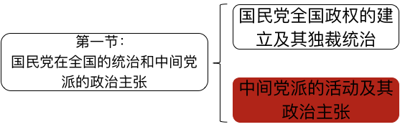
第一节 国民党在全国的统治和中间党派的政治主张
5.1.2中间党派的活动及其政治主张
中间党派的活动及其政治主张
影响较大的中间党派：
1.1930 年 8 月，邓演达领导的中国国民党临时行动委员会（又称第三党）。
2.梁漱溟为首的乡村建设派。
3.黄炎培为首的中华职业教育社。
Notes:
梁漱溟为首的乡村建设派，黄炎培为首的中华职业教育社。
张君劢、张东荪、罗隆基为代表的中国国家社会党（又称再造派）等。

Slide 103
第一节 国民党在全国的统治和中间党派的政治主张
5.1.2中间党派的活动及其政治主张
中间党派的活动及其政治主张
影响较大的中间党派：
邓演达
梁漱溟
黄炎培
乡村建设派
第三党
中华职业教育
Notes:
梁漱溟为首的乡村建设派，黄炎培为首的中华职业教育社。
张君劢、张东荪、罗隆基为代表的中国国家社会党（又称再造派）等。

Slide 104
第一节 国民党在全国的统治和中间党派的政治主张
5.1.2中间党派的活动及其政治主张
中间党派的活动及其政治主张
影响较大的中间党派：
邓演达
梁漱溟
黄炎培
乡村建设派
第三党
中华职业教育
Notes:
梁漱溟为首的乡村建设派，黄炎培为首的中华职业教育社。
张君劢、张东荪、罗隆基为代表的中国国家社会党（又称再造派）等。

